Slide 1


講座No.8
第3章 いろいろな構文
2. 物が主語の文（無生物主語）

Slide 2
P.62 基本文法の整理
・無生物主語とは、「物が主語」の文。
・人が目的語の文では、人を主語にして日本語訳を工夫すると自然な日本語になる。

Slide 3
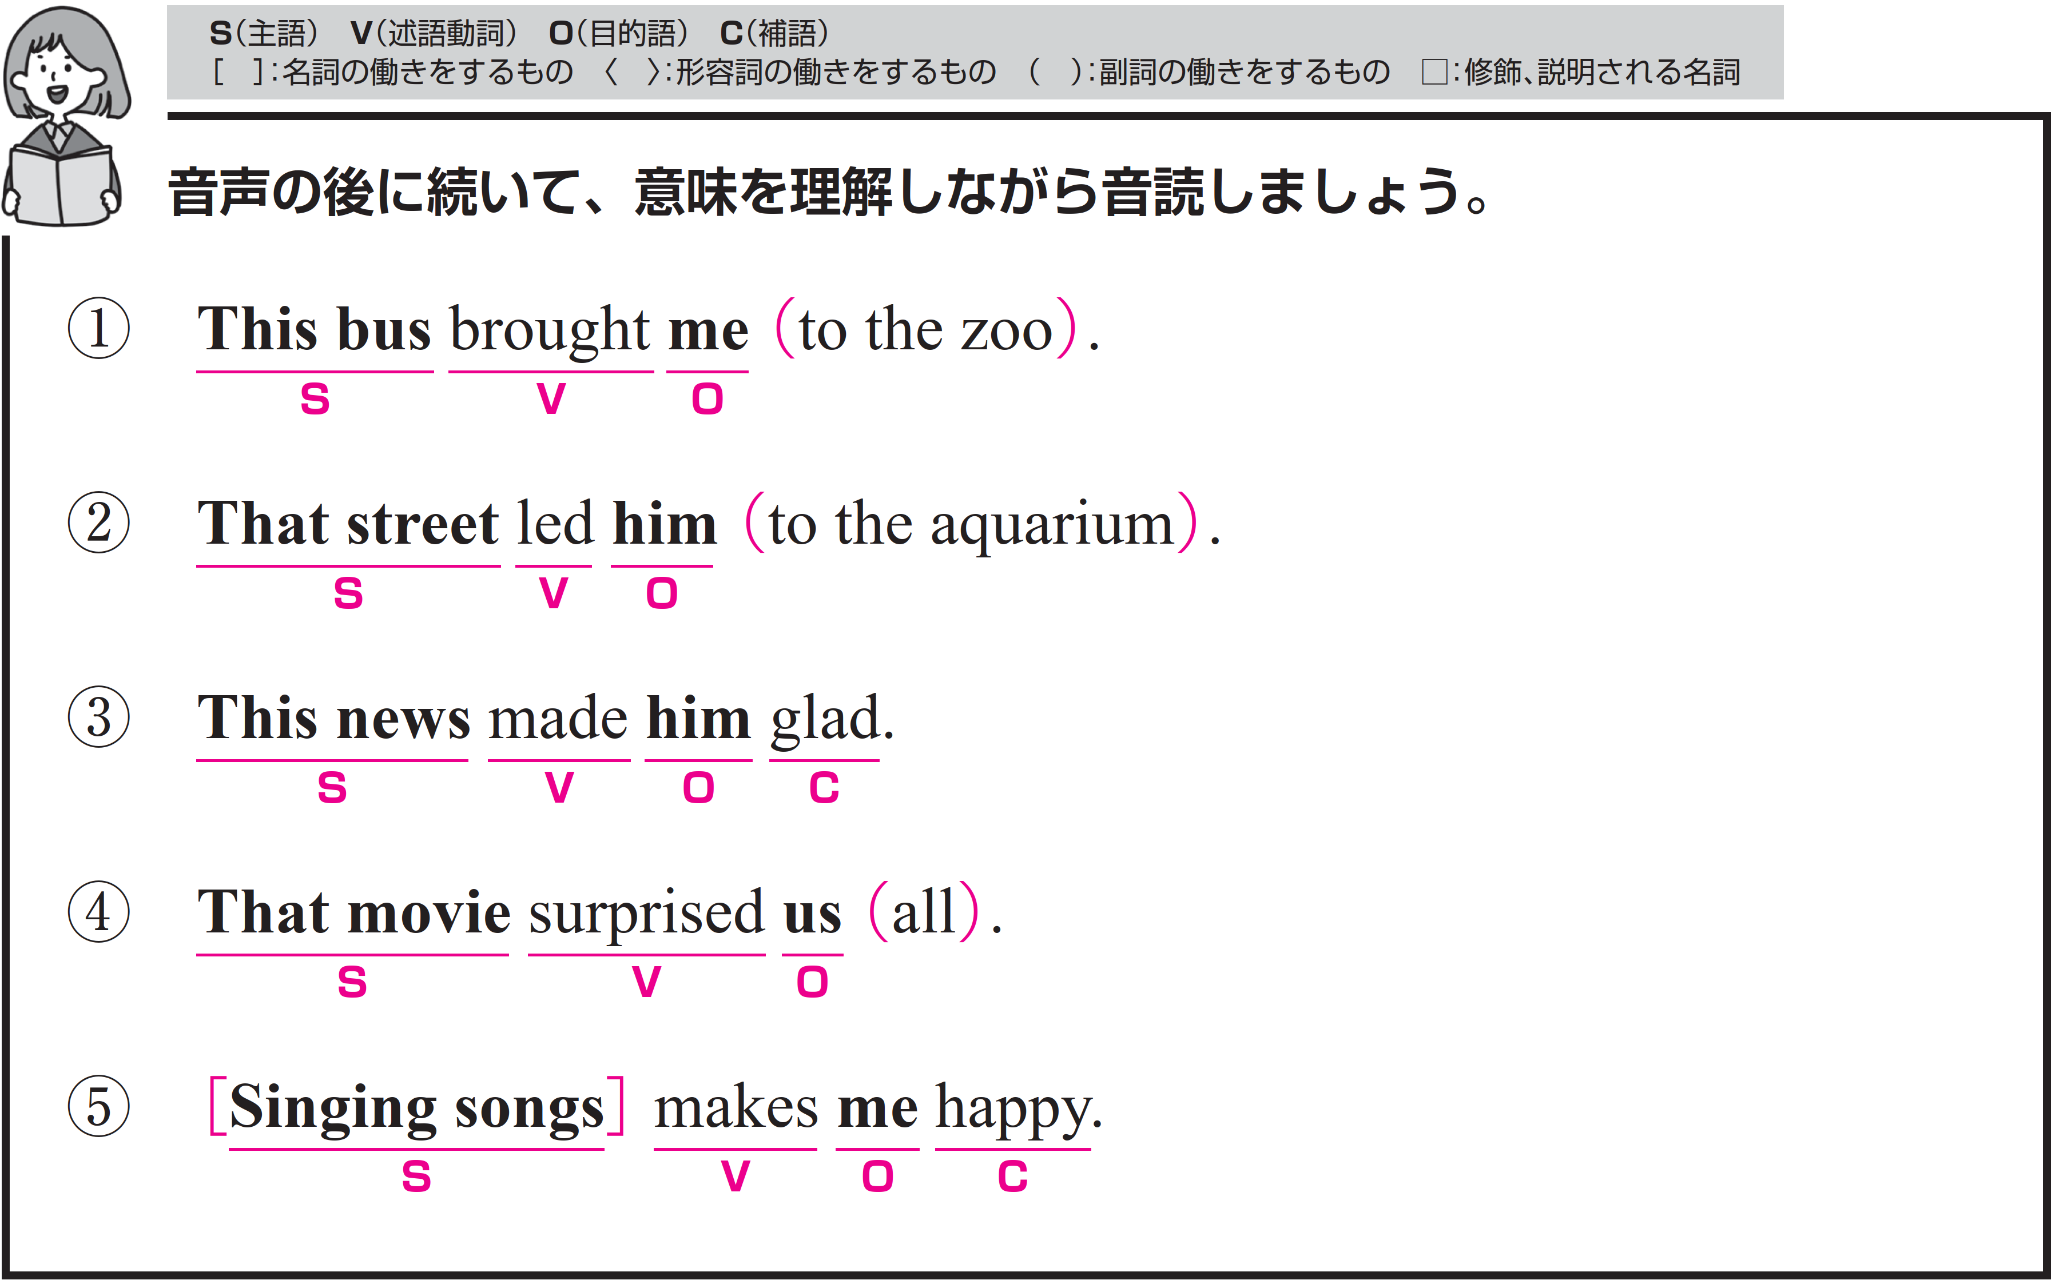
それぞれ、音声が４回ずつ流れます。音声のあとに、ポーズがありますので、すべて英語でリピートしてください。

Slide 4
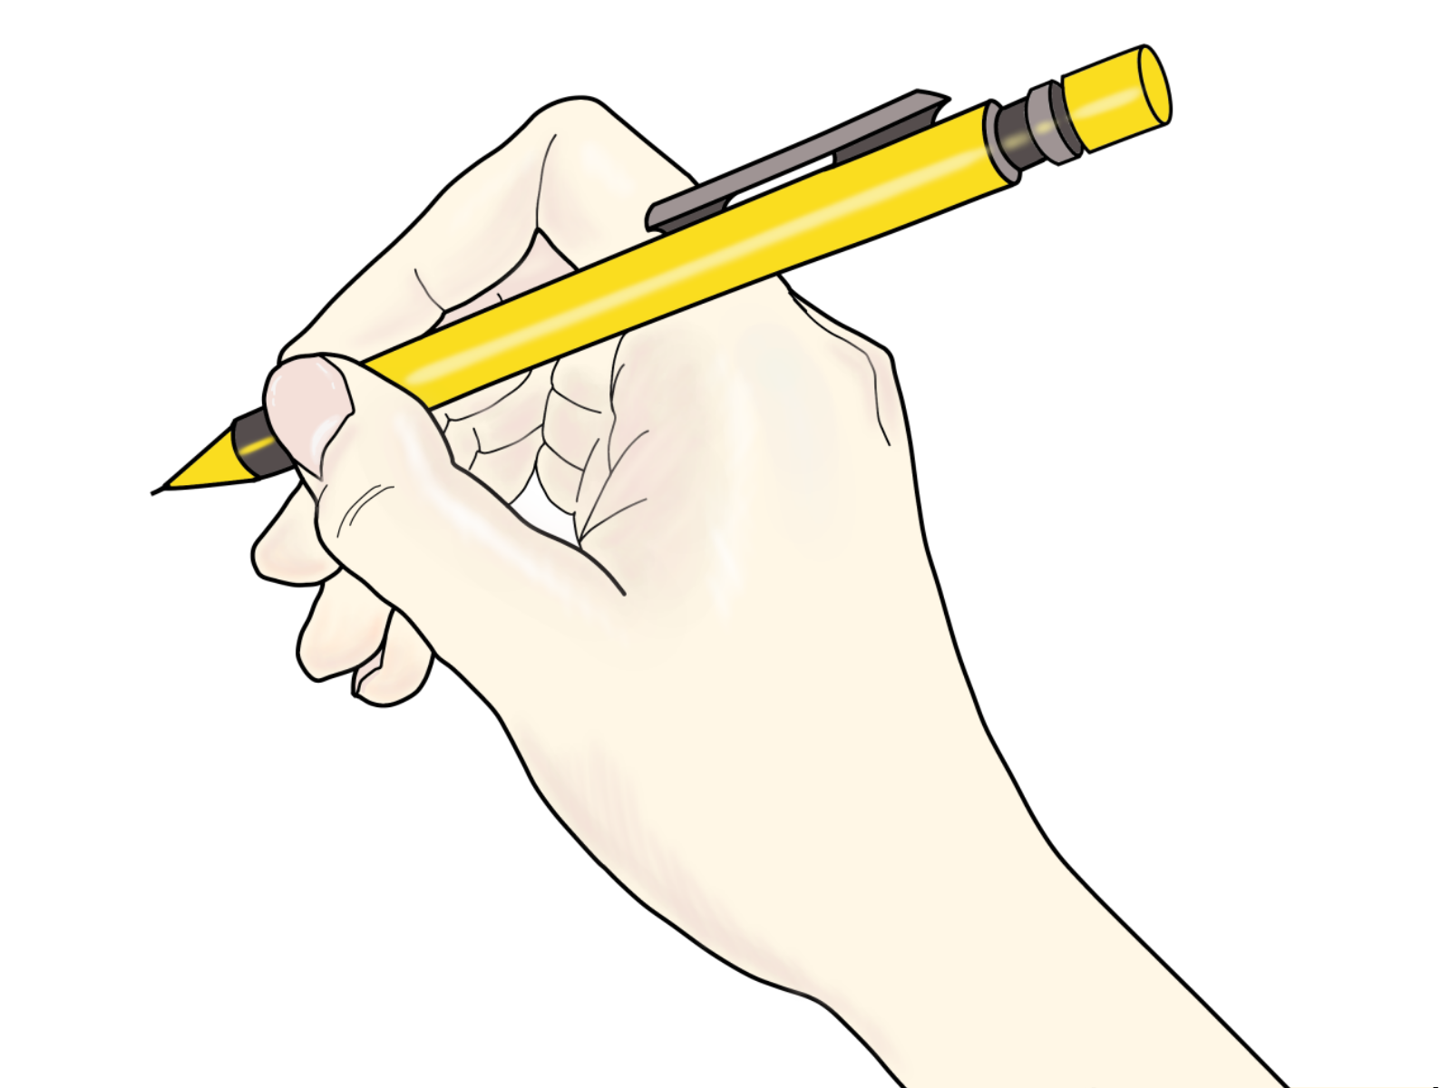
P.63 トレーニング
～することは私を幸せにします

Slide 5
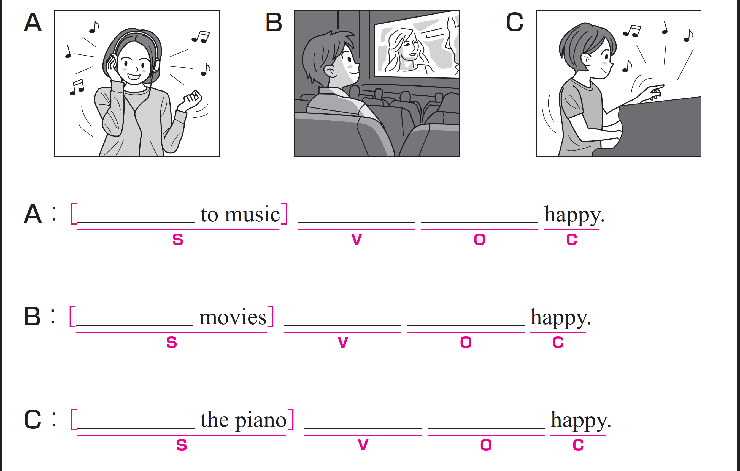
A から C のイラストに合う英文になるように、空欄にあてはまる
英語を書いてください。

Slide 6
次は、音声を聞いて、確認してください。
Listening makes me
Seeing makes me
Playing makes me

Slide 7
完成した英文を、声に出して音読しておきましょう。
Listening makes me
Seeing makes me
Playing makes me

Slide 8
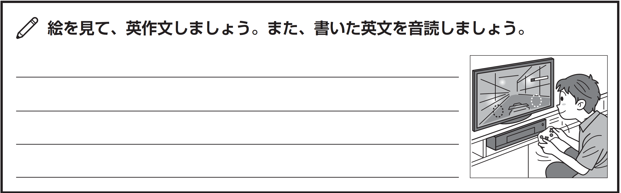
練習したターゲットセンテンスを使って、英作文しましょう。
Playing video games makes me happy.

Slide 9
P.64～68 英語の文章を読もう
学習した文法をふくむ英語の文章を読みましょう。

Slide 10
STEP １ Scanning
情報を検索しながら聞く！

Slide 11



STEP１の日本語と、放送される英文の
内容が合っているか聞き取りましょう。
標準
倍速
「アヤカは毎月10冊以上の本を読みます」

Slide 12
英文がどれくらい理解できたかチェックしましょう。

Slide 13
STEP ２ Slash Reading
意味のまとまりに分ける！

Slide 14
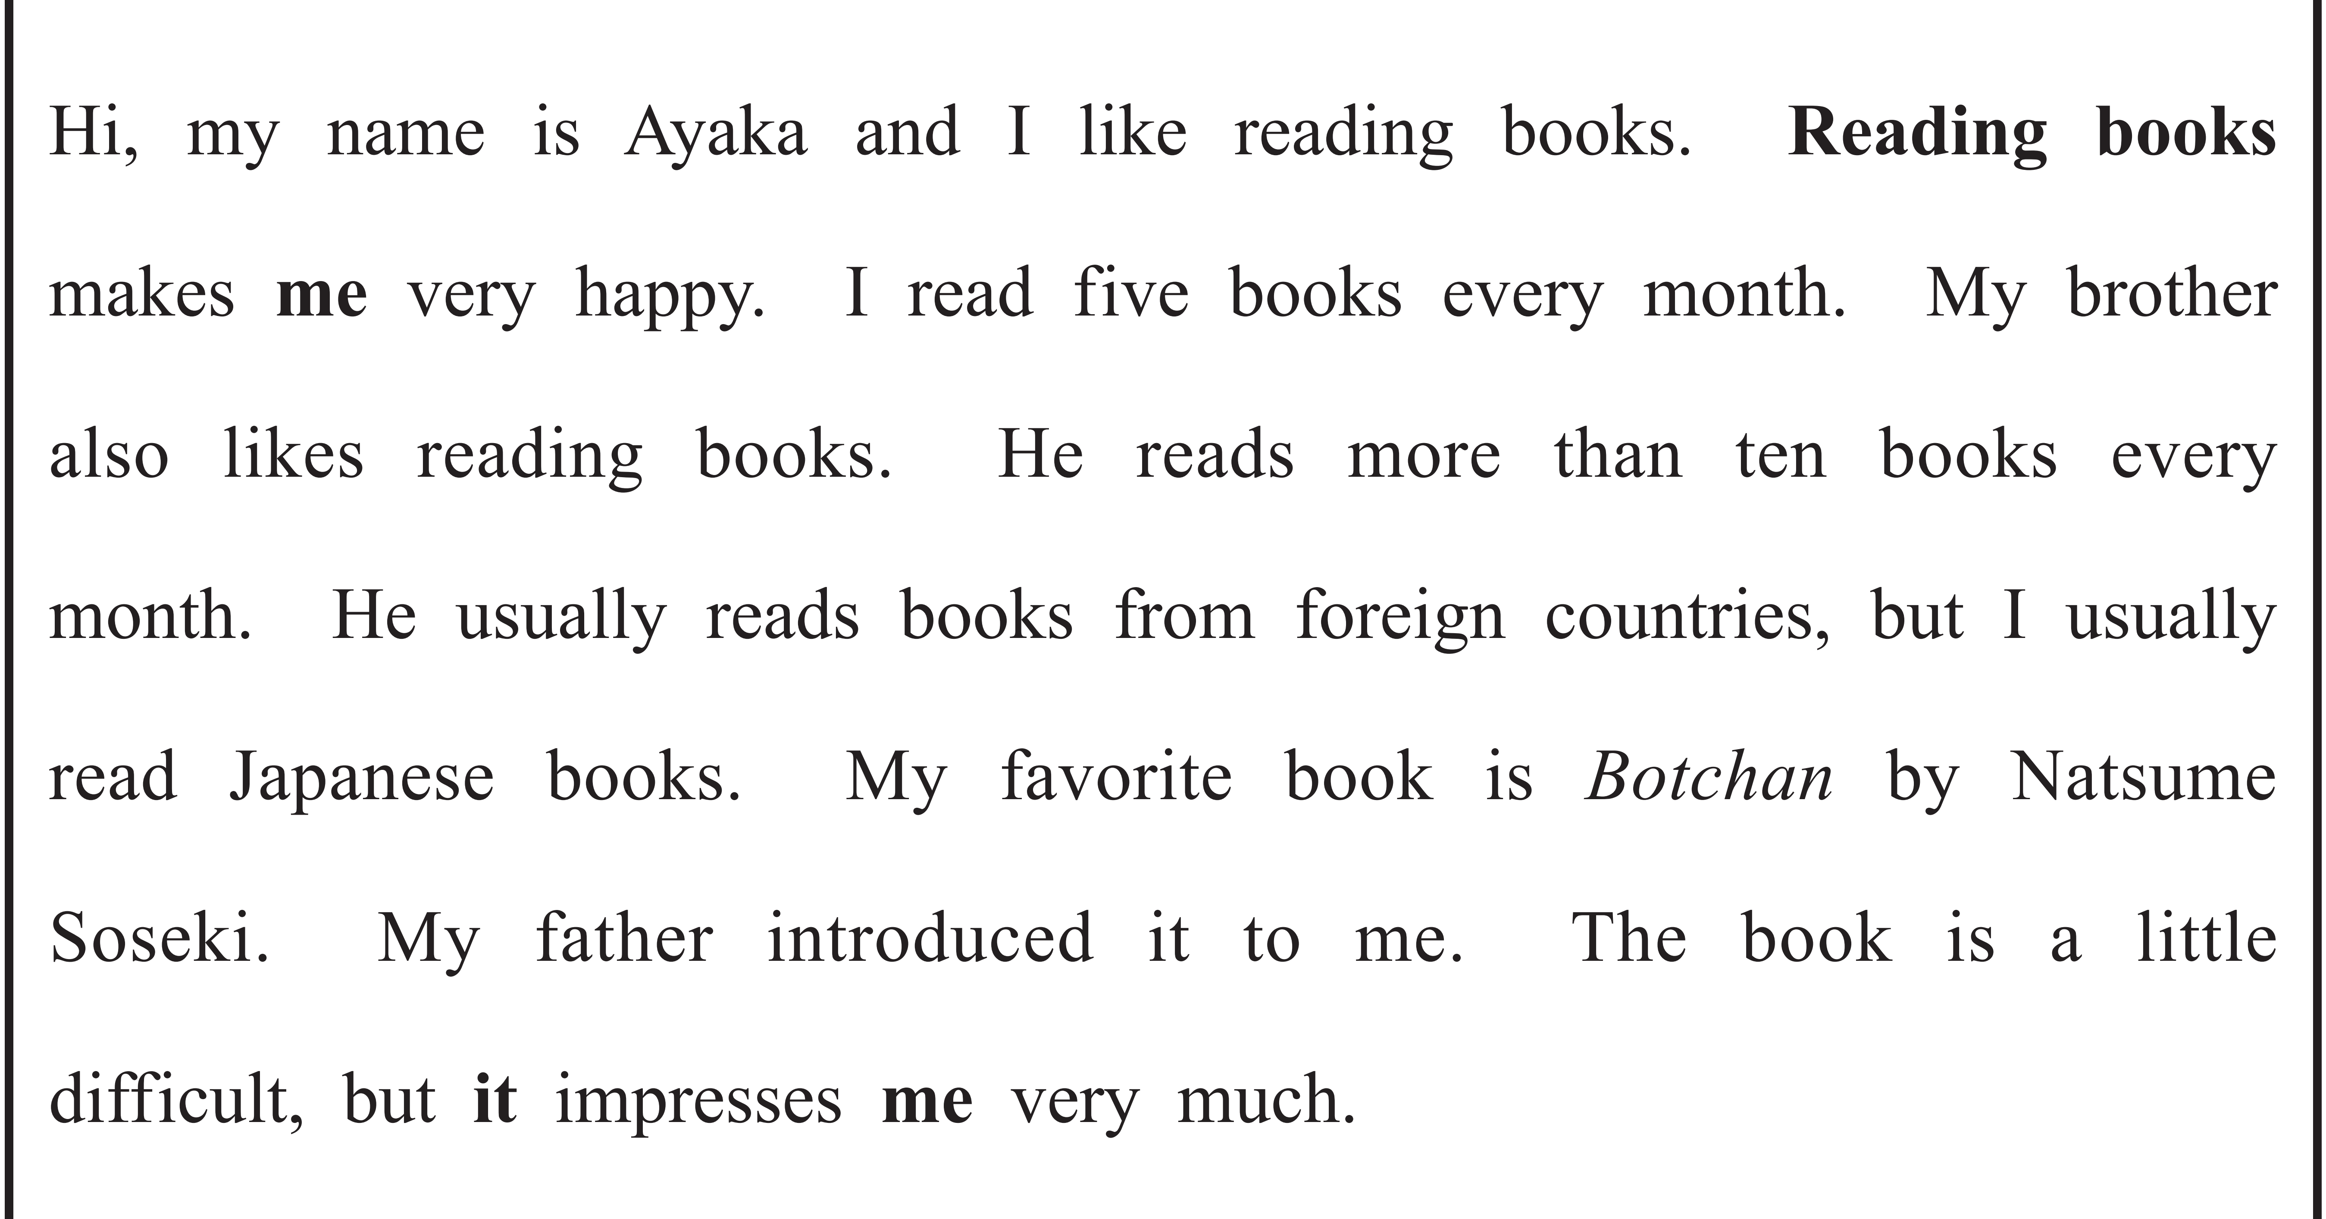
意味のまとまりごとに、短いポーズが入りますので、
スラッシュで区切って意味を考えながら音声を聞いてみましょう。

Slide 15
STEP ３ Repeating
ネイティブスピーカーに続いて音読する！

Slide 16
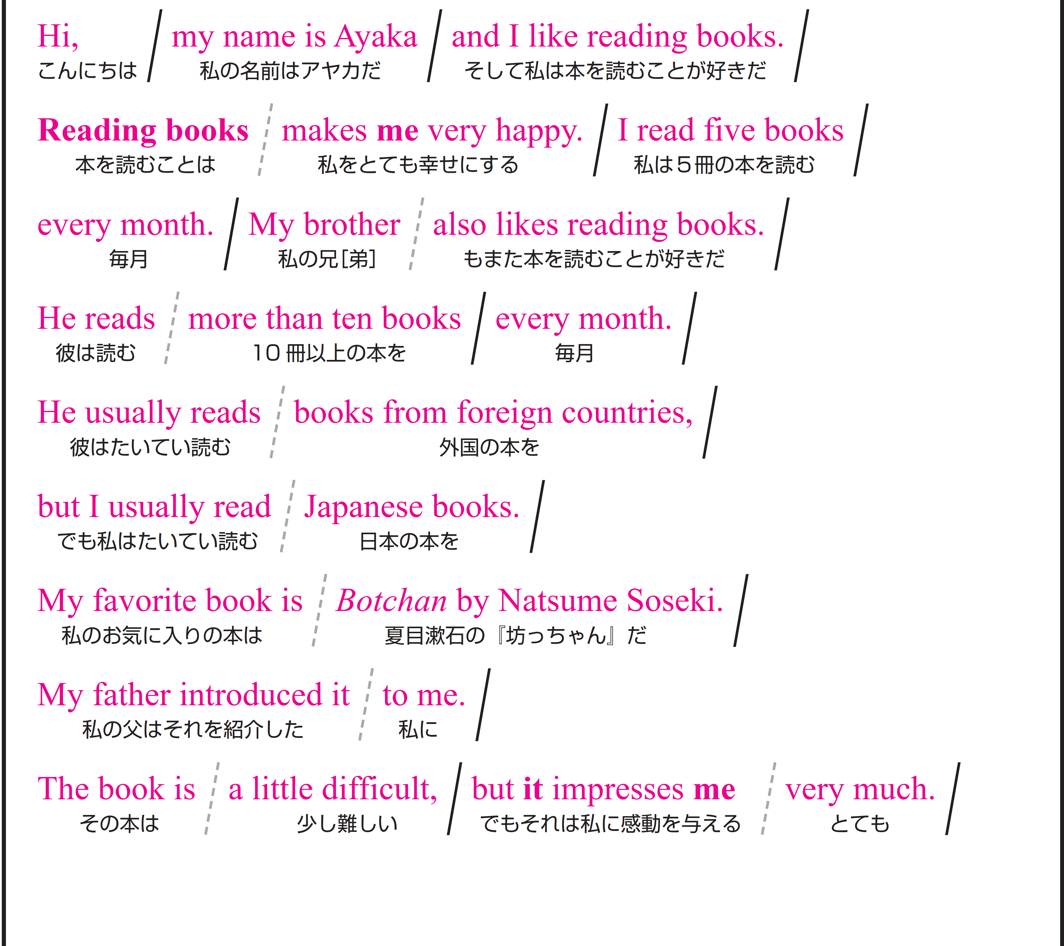
STEP４の本文を見ながら、音声の後に続いて、リピートしてみましょう。

Slide 17
STEP ４ Sight Translation①
英語の語順通りに音読する！

Slide 18

自主練
１分間
スラッシュごとに、英語→日本語
声に出して覚えましょう

Slide 19
Don’t be quiet !

Slide 20
Ready？

Slide 21

Work in Pairs！
Work in Pairs！

Slide 22
Stand up!

Slide 23
スラッシュごとに英語と日本語を交互に音読してください。
終わったら役割を交代してください。
Aさん：英語
テキストを見てOK。ただし、パートナーへのアイコンタクト＆スマイルを忘れずにすること。
Bさん：日本語
テキストを見てOK。ただし、パートナーへのアイコンタクト＆スマイルを忘れずにすること。

Slide 24
Ready？
4分間

Slide 25
STEP ５ Sight Translation②
英語の語順通りに音読する

Slide 26
Stand up!

Slide 27
スラッシュごとに英語を音読し、日本語に訳してください。
終わったら役割を交代してください。
Aさん：英語
テキストを見てOK。
パートナーに伝わるように一生懸命音読する。
Bさんは、あなたの声だけが頼りです！
Bさん：日本語
テキストは見ない！
不自然な日本語でいいのでクイックレスポンス。
反射神経＆集中力を高めろ！

Slide 28
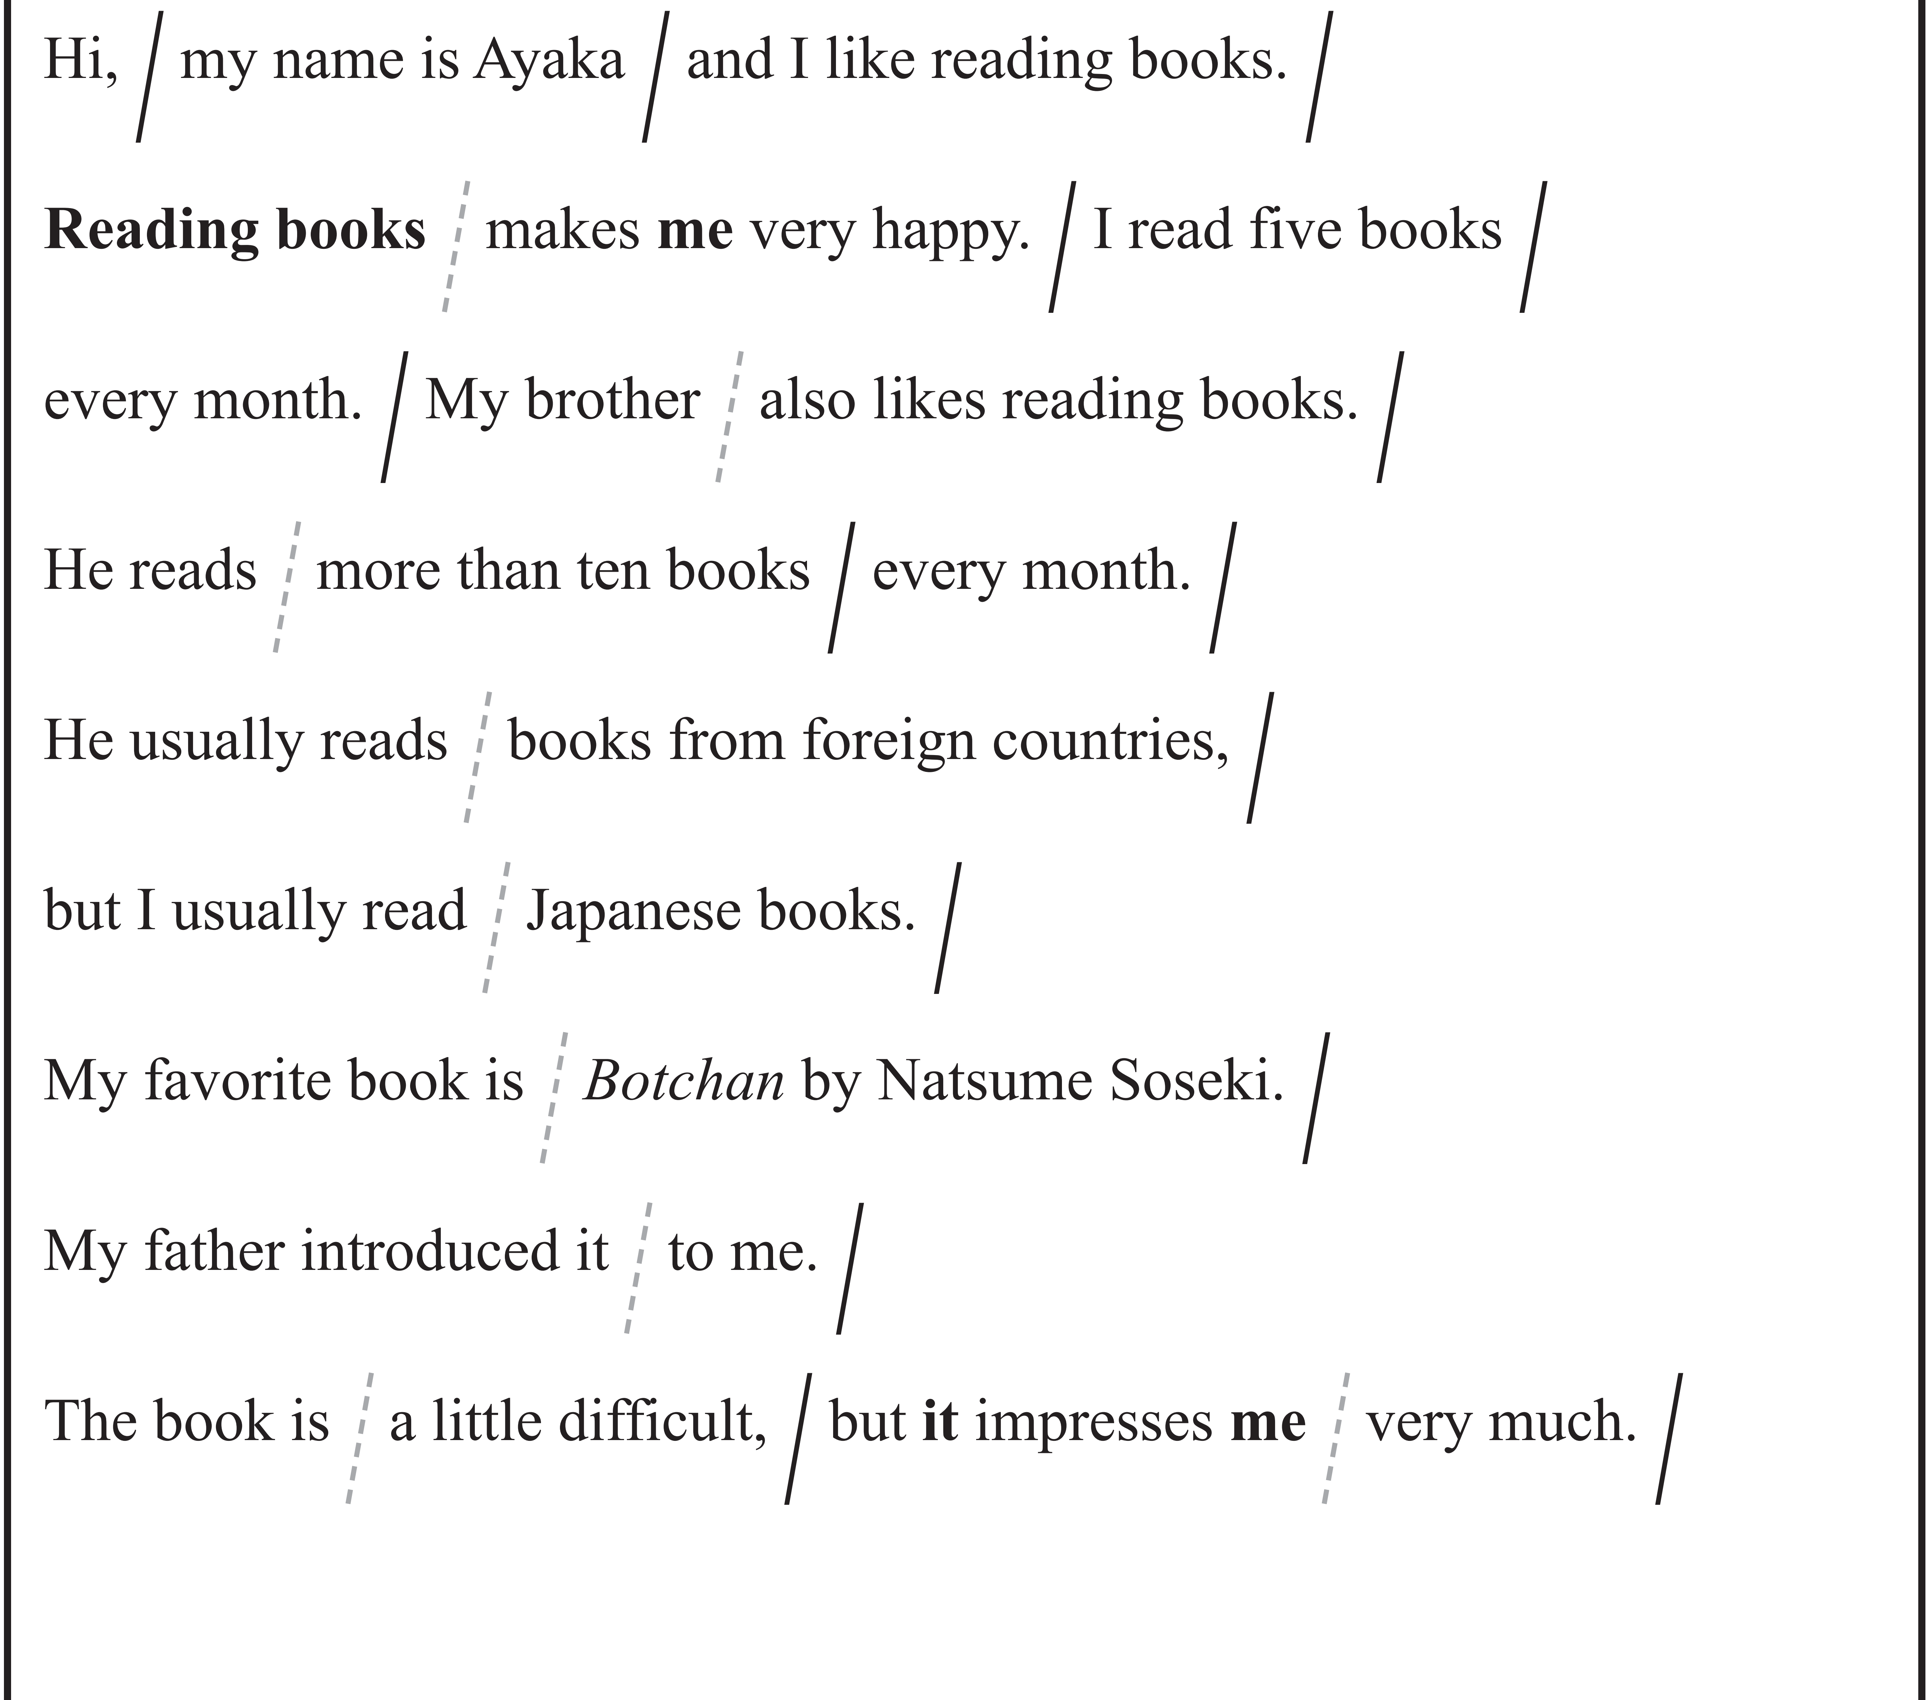
Ready？
4分間

Slide 29
STEP ６ Dictation
英語の音声を書き取る！

Slide 30
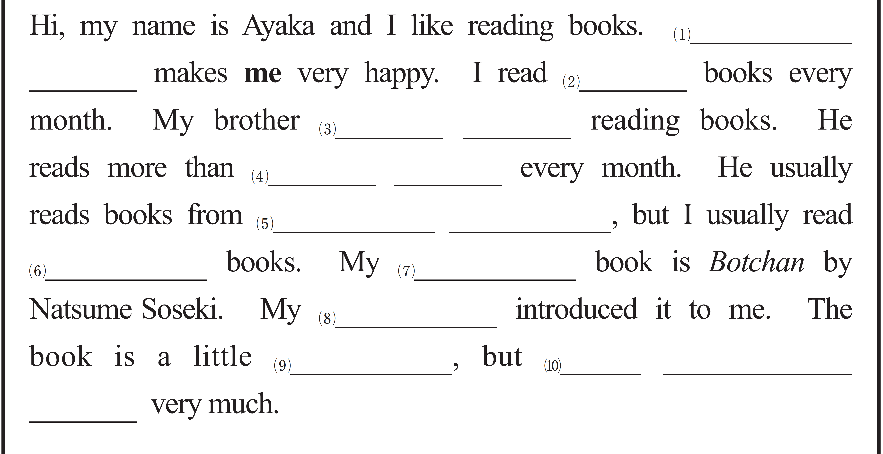
音声を聞いて、単語を書き取りましょう。
1回目 ： 書き取るためのポーズが入った音声
2回目 ： ナチュラルスピードの音声
ポーズあり
ポーズなし
Reading
books
five
also likes
ten books
foreign countries
Japanese
favorite
father
difficult
it impresses
me

Slide 31
STEP ７ Shadowing
ネイティブスピーカーのすぐ後に音読する！

Slide 32
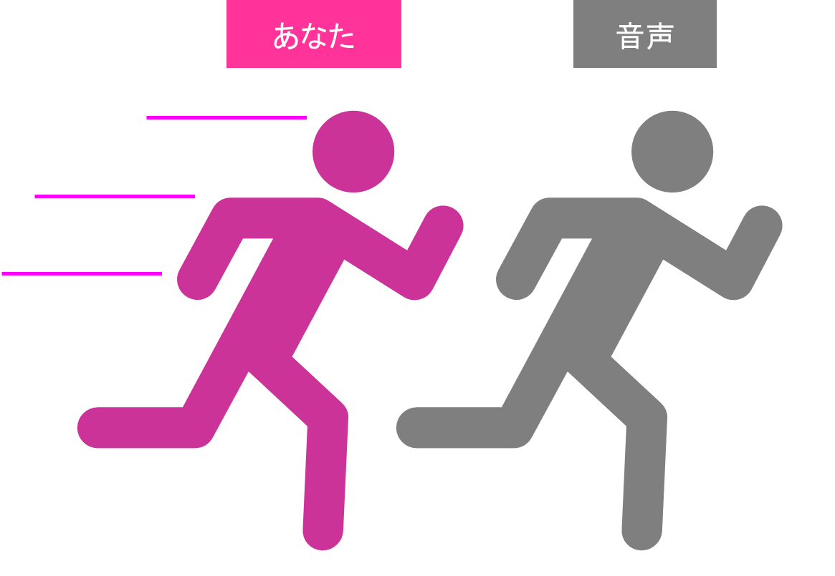


本文を見ないで、音声のすぐあとを追いかけるように、音読してください。
ポーズあり
ポーズなし
あなた
音声

Slide 33
STEP ８ Listening Check
学習の成果を確かめよう！

Slide 34
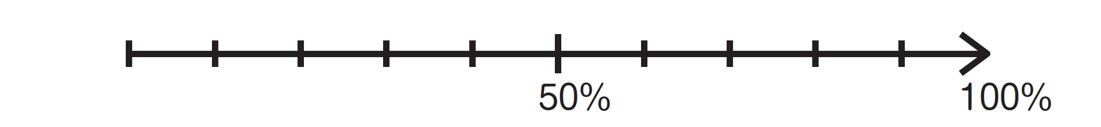
最初に聞いた音声が、どれくらい聞ける
ようになったか確認しておきましょう。
標準
倍速
STEP1
STEP8

Slide 35
That’s all
for today.

